Slide 1
World Press Foto
Willem Sleddens

Slide 2
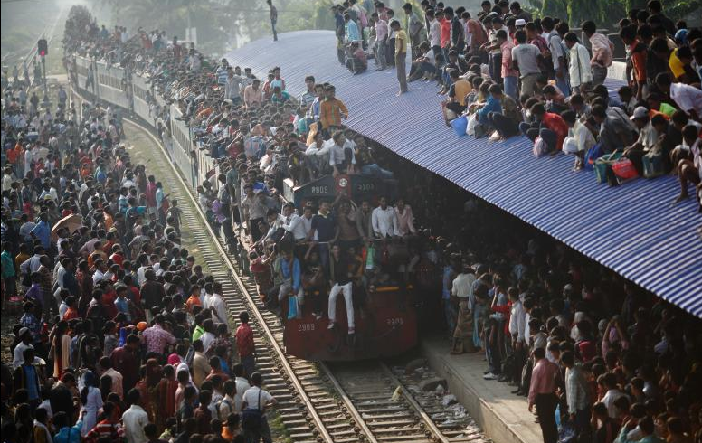
Massa mensen in China op trein
Fotograaf : Andrew Biraj
Jaar : 2011
http://www.worldpressphoto.org/photo/2011andrewbirajdl-3?gallery=890&photographer=380&category=52

Slide 3
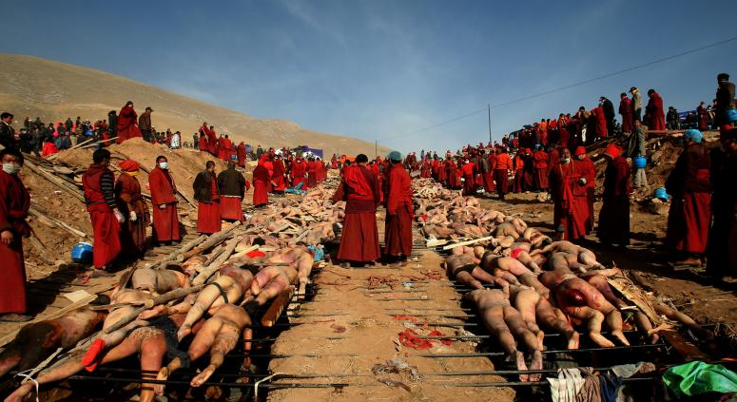
Geroosterde mensen
Fotograaf : Guang Niu
Jaar : 2011
http://www.worldpressphoto.org/photo/2011guangniugn-2?gallery=890

Slide 4
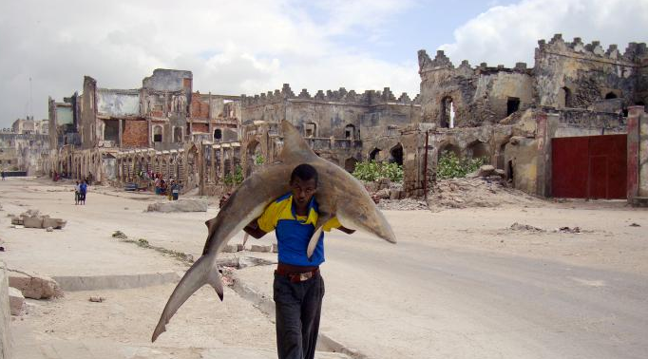
Grote vis
Fotograaf : Feisal Omar Jaar : 2011
http://www.worldpressphoto.org/photo/2011feisalomardl-1?gallery=890

Slide 5
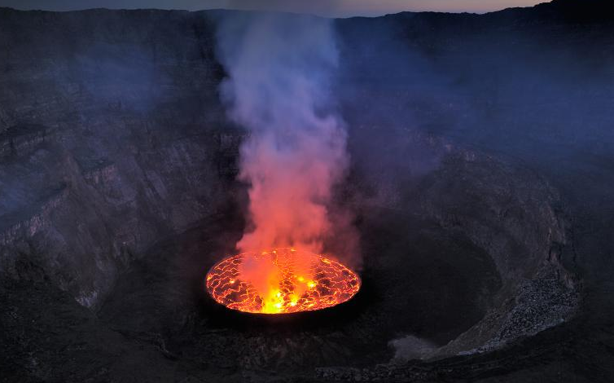
Vulkaan
Fotograaf :Olivier Grunewald
Jaar : 2011
http://www.worldpressphoto.org/photo/2011oliviergrunewaldna-3?gallery=890

Slide 6
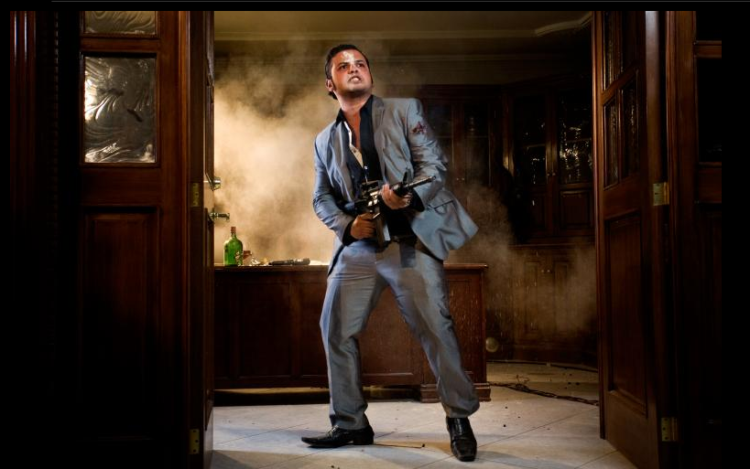
Acteur in actiefilm
Fotograaf : Fabio Cuttica
Jaar : 2011
http://www.worldpressphoto.org/photo/2011fabiocutticaae-3?gallery=890

